Slide 1
L’ubérisation de la santé, mythe ou réalité ?
Dr P. Simon
Société Française de Télémédecine

Slide 2
Télémédecine : assureurs et assisteurs vont-ils ubériser la santé ?
Des taxis concurrencés par les VTC, des hôtels mis en péril par Airbnb et aujourd’hui des médecins digitalisés par le déploiement d’une offre de télémédecine par Axa Assistance. Demain, pourra-t-on faire des visioconsultations grâce à Arkéa Assistance ?

Slide 3
L’ubérisation de la santé : une offensive de services nouveaux en santé pour une société de « l’immédiateté »
Quelques exemples….
Les plateformes de téléconseil médical personnalisé, de deuxième avis…
La livraison de médicaments et de soins à domicile
Les applications mobiles en santé
Les offres de santé par internet des GAFA (Google, Apple, Facebook, Amazon) des NATU (Netflix, Airbrib, Tesla, Uber)
Demain Les futurs services de la Blockchain et des smart contracts appliqués à la santé (dossier médical universel)

Slide 4
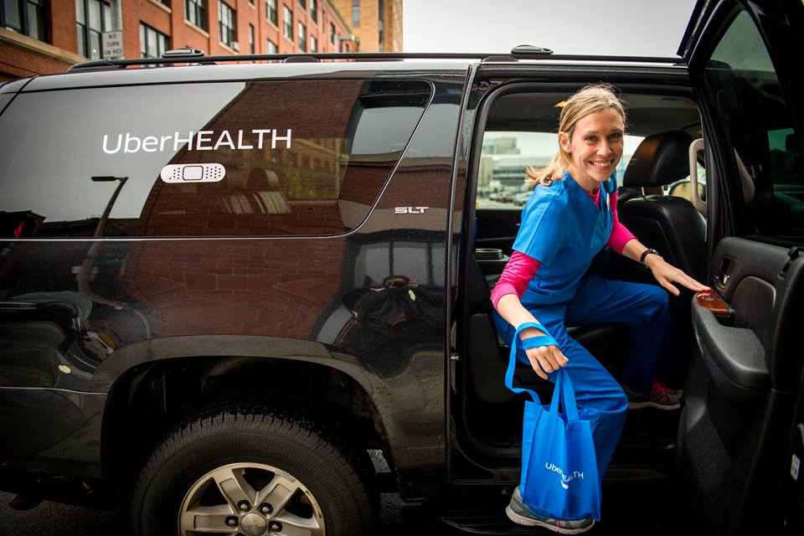
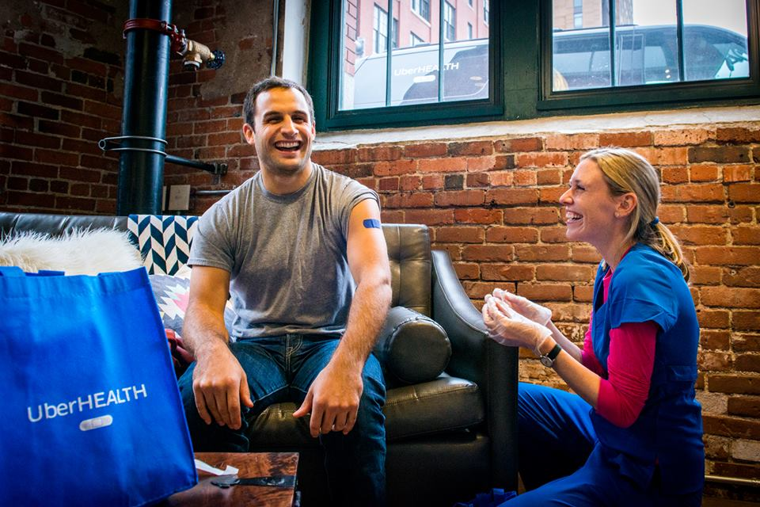
Le service UberHealth aux USA

Slide 6
Axa propose désormais la téléconsultation médicale dans ses contrats collectifs

Slide 7
Malakoff Médéric, membre de l’équipe « French IoT » de La Poste, au CES de Las Vegas, du 6 au 9 janvier 2016
« French IoT » est un programme de soutien à l’innovation associant quinze start-up et quatre grands groupes industriels (1), tous connectés au Hub numérique développé par La Poste. Cette plateforme universelle permet d’interconnecter et de piloter l'ensemble des objets connectés depuis une seule et même interface créant ainsi de nouveaux usages et services, capables de révolutionner notre quotidien

Slide 8
La révolution numérique en santé fait bouger les lignes du système de santé traditionnel
L’offre de soin : hôpital - médicosocial - soins de premiers recours
Complémentaires santé
Nouveaux acteurs ?
‘(Google)
L’offre de santé : réseaux d’éducation
Acteurs industriels, associatifs, assureurs, complémentaires santé : les objets connectés, applis mobiles, sites web, « ubérisation de la santé »…
Offre
Demande
Besoin
quantified self, self-management, deuxième avis, coaching, téléconseil
Les attentes / demandes de santé
de la population
Santé connectée
Santé mobile
E- patient
Besoins de santé .
Besoins de soin
Télémédecine
Notes:
Evolution de l’organisation des soins de premier recours (SPR) et les projets territoriaux de santé (PST)= poursuivre la réduction des zones de couleurs primaires (1,2,3)
Les besoins :
Principe technocratique : SROS3 (besoins de soin hospitalier en particulier), ARS - HPST (tous besoins) ➔ Plan stratégique de santé (besoins de soins autres : soins ms = schéma de soin médicosocial, soins de premier recours = schéma ambulatoire, besoins de santé = toutes les programmation vers la santé… GRSP)
Le PST réduit les besoins de santé et/ou de soins non couverts (zone 2)
Le PST participe a partir de la vision territoriale en proximité des besoins de leur analyse en complément de
l’approche nationale : 1ère cause de décès des français : tumeur et cardiovasculaire, faiblesse de la prévention ….
l’approche régionale : spécificités régionale liées à la distance et la ruralité donc la pauvreté, l’isolement, les AVP …etc
et des actions pour y répondre
La demande :
Le PST n’a pas pour objet d’intégrer de manière prioritaire la demande ou les attentes (pas dans la configuration actuelle)
La présence des des élus (pilotage du projet) doit y contribuer
ici : démocratie représentative >> démocratie participative
Au total : augmenter la zone 4, besoins couverts part l’offre, et si possible la 7, besoins et demandes convergents et couverts par l’offre.

Slide 9
Les structures traditionnelles de santé (hôpitaux, complémentaires) commencent à faire de « l’ubérisation en santé »
Les plateformes de téléconseil médical personnalisé gérées par les mutuelles et assureurs (AXA, Malakoff-Médéric, Harmonie mutuelle, etc..
Des centres de Deuxième avis gérés avec les hôpitaux, les mutuelles
………..
Ces évolutions bousculent notre modèle social traditionnel construit sur une égalité d’accès aux soins pour tous….Le service public hospitalier…
L’ubérisation non régulée risque de (re)créer des inégalités d’accès, notamment lorsque les services sont payants ou liés à l’adhésion ou non à une mutuelle ou une assurance.

Slide 10
La médecine du XXIème siècle
XXème siècle
XXIème siècle et suivants
50 ans
65 ans
85 ans
100-120 ans
150-300-1000 ans ??
L’ère de l’hygiène et de la pharmacologie
L’ère de la santé numérique
homme réparé homme augmenté (technomédecine, transhumanisme)
Maladies infectieuses
antibiotiques
med.CV
TLM, Objets connectés, Big Data, IA, GAFA
Méd.onco.pers.
Génomique
Médecine 5P, prédictive, préventive, personnalisée, participative, prouvée
Médecine curative « collective »

Slide 11
UN MARCHE DES OBJETS CONNECTES DE SANTE EN PLEINE CROISSANCE
En 2014 : 2,7 Mds de dollars, 10 millions d’objets connectés en santé, 2016 : prévision de 100 millions d’objets
La vente des « wearables » pour la santé et l’usage domestique est en pleine croissance (montres, bracelets, lunettes, et autres accessoires…)
2014 : 19,6 millions
2015 : 45,7 millions
2019 : prévision de 126,1 millions…. Effet « Apple Watch »….
En France, le marché progresse rapidement (Cabinet Xerfi)
2013 150 millions d’euros
2016 prévision de 500 millions d’euros
« une concurrence redoutable s’annonce entre les spécialistes français (Parrot, Netamo, Withings…), les start-up américaines (Fitbit, Nest Labs), les fabricants de téléphones et tablettes mobiles (Samsung, Apple…), les industriels des biens de consommation (Nike, Seb, Terraillon) » ( Cabinet Xerfi)

Slide 13
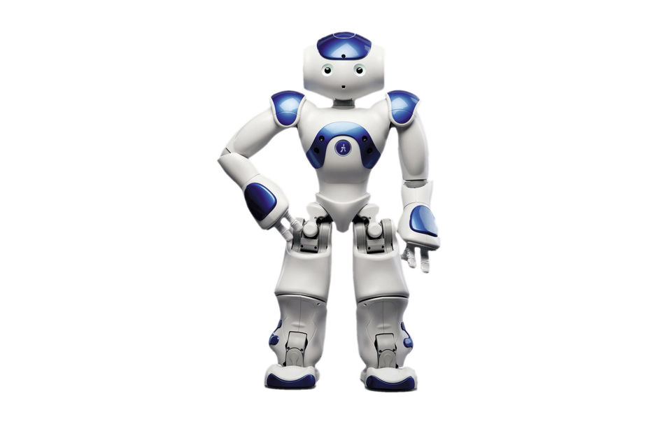
L’intelligence artificielle et émotionnelle
Nao, le robot humanoïde pour communiquer avec les enfants autistes

Slide 14
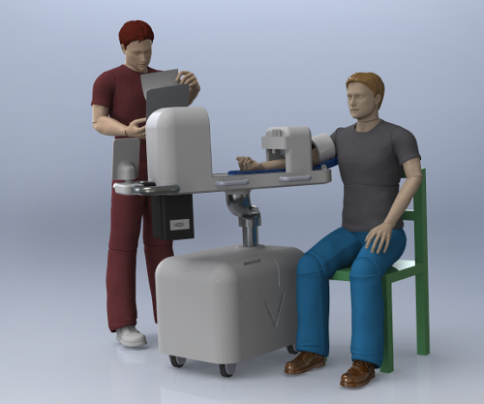
Prise de sang avec le robot développé par Veebot

Slide 15
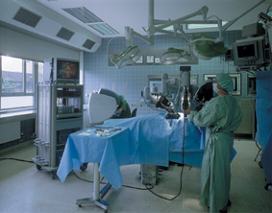
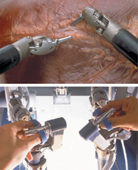
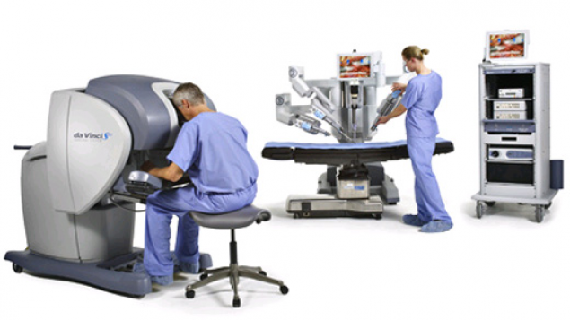
Le robot chirurgical Da Vinci et le chirurgien « supervisor »

Slide 16
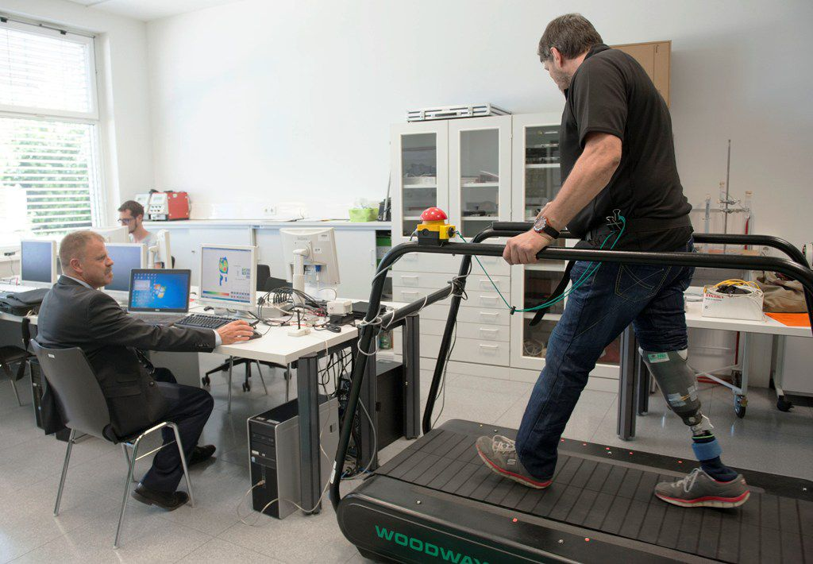
L’homme réparé et augmenté : Une prothèse connectée qui reproduit la sensation du membre perdu

Slide 17
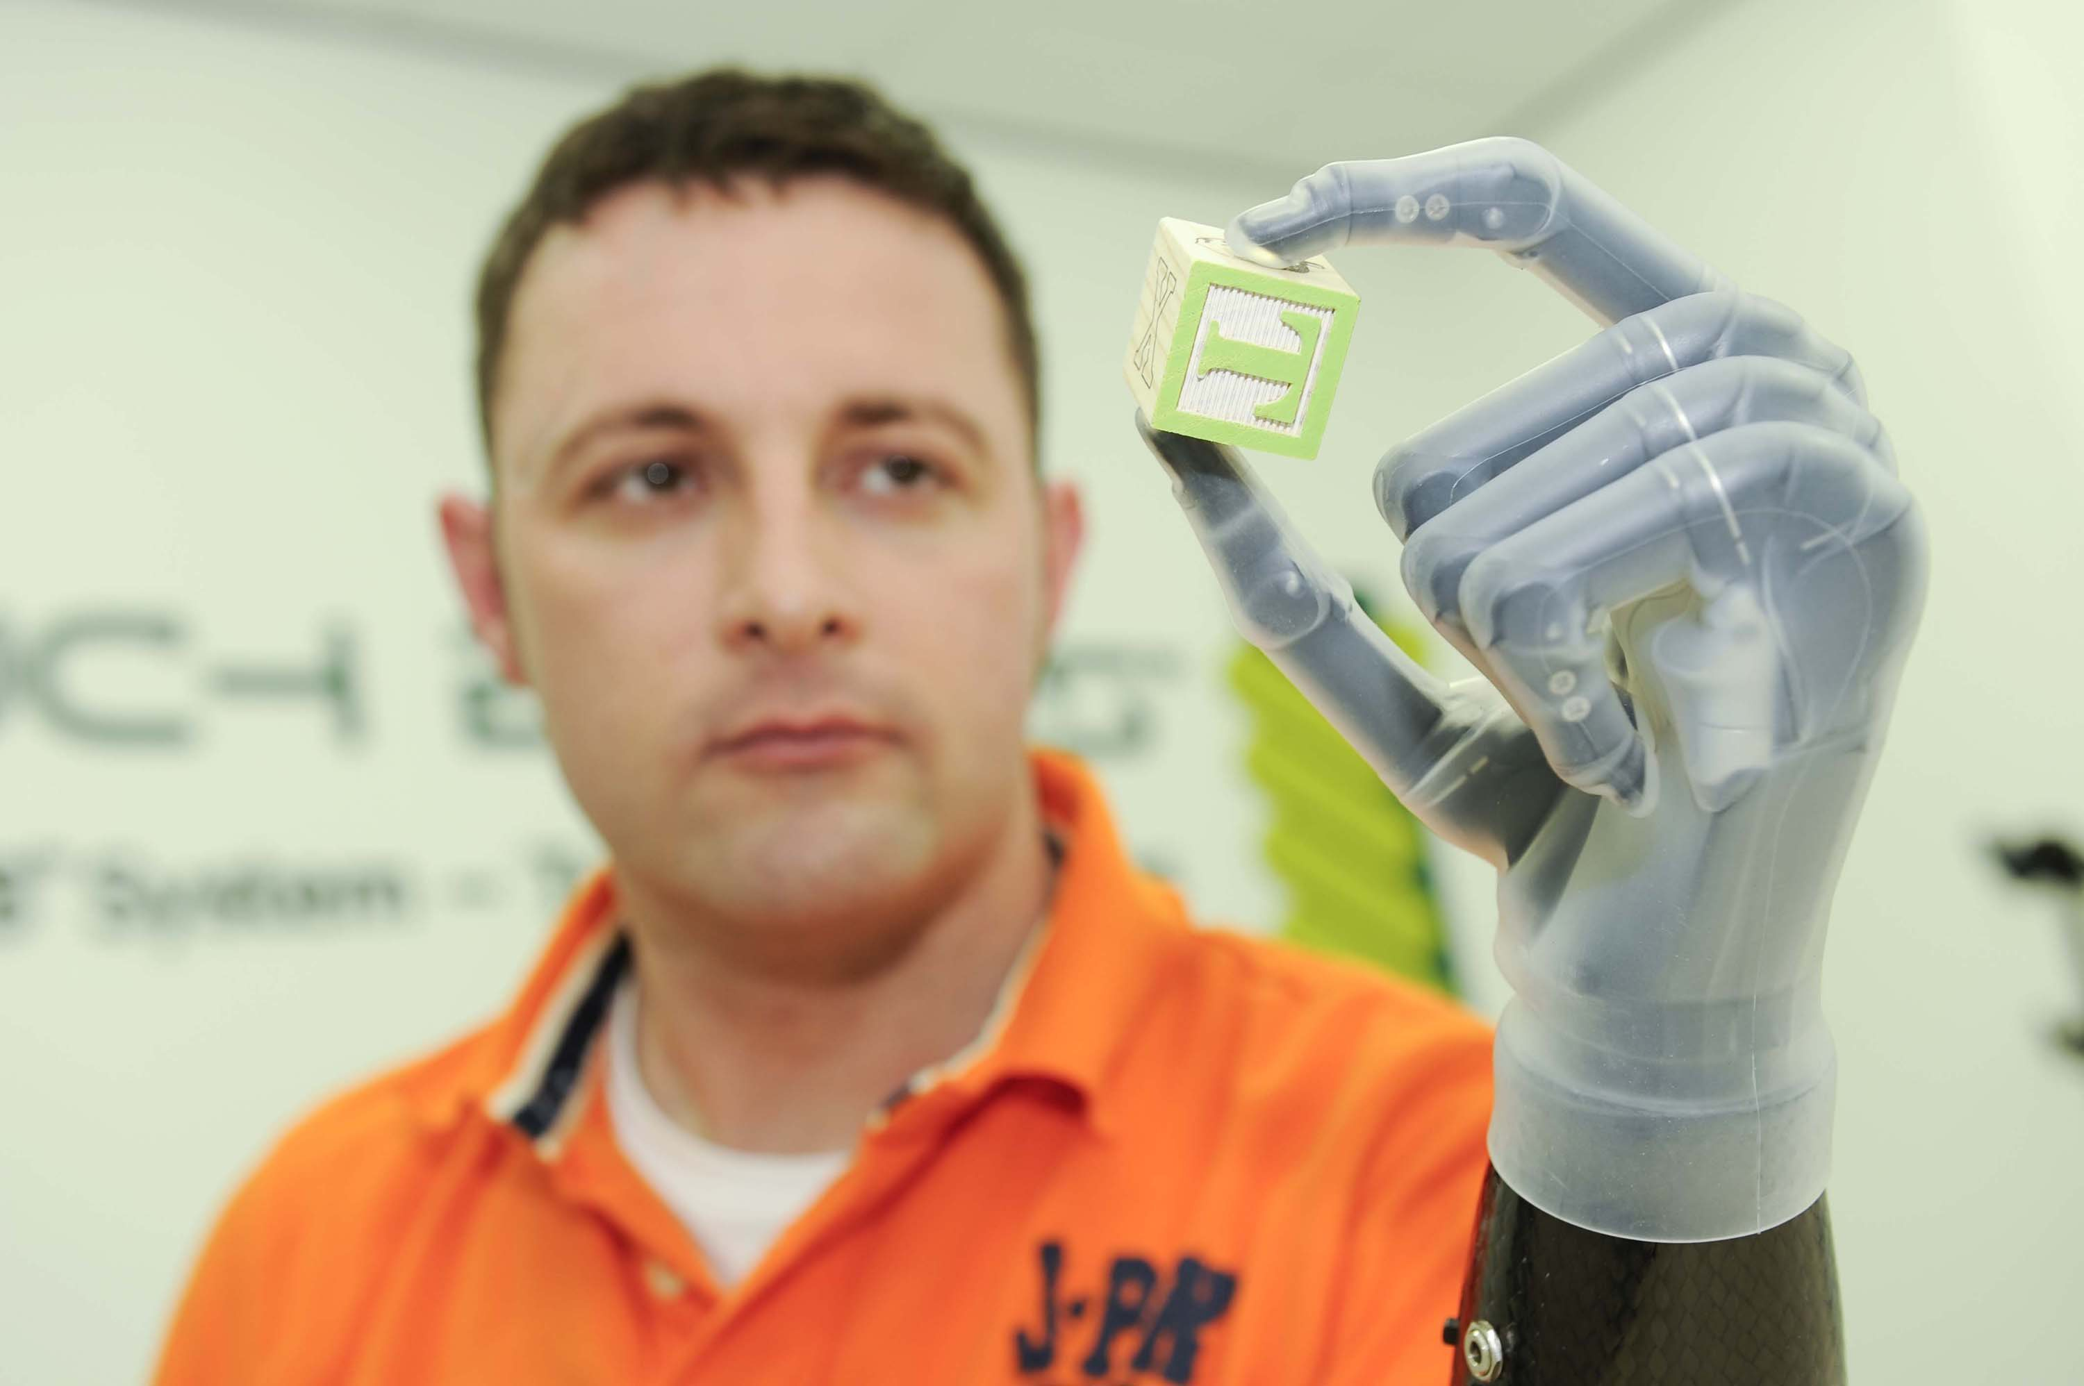
L’homme réparé et augmenté : la main bionique

Slide 18
Un changement de comportement des citoyens vis-à-vis de la santé avec l’accès aux objets connectés, aux applications mobiles, aux robots, à l’intelligence artificielle (Google, Watson), les NBIC (Nanotechnologie, Biotechnologie, Information, Cognition), la Blockchain (le dossier médical universel) L’avènement du transhumanisme pour une technomédecine donnant naissance à un homme augmenté, en remplacement de l’homme soigné et réparé, en recherche d’immortalité

Slide 20
L’avènement du Transhumanisme..
XXème siècle
XXIème siècle et suivants
50 ans
65 ans
85 ans
100-120 ans
150-300-1000 ans ??
L’ère de l’hygiène et de la pharmacologie
L’ère de la santé numérique
homme réparé homme augmenté (technomédecine, transhumanisme)
Maladies infectieuses
antibiotiques
med.CV
TLM, Objets connectés, Big Data, IA, GAFA
Méd.onco.pers.
Génomique
Médecine 5P, prédictive, préventive, personnalisée, participative, prouvée
Médecine curative « collective »

Slide 21
La médecine 5 P du XXIème siècle
Une médecine « Prédictive » : une médecine qui s’appuie sur les données de la génomique et du Big data.
Une médecine « Préventive » : une médecine qui identifie les facteurs de risque de maladie ou de handicap et qui les prévient. Intérêt du Big data, de l’intelligence artificielle, de la génomique..
Une médecine « Participative » : le patient acteur de sa propre santé (le quantified-self), le e-patient qui s’autoévalue, qui participe à la recherche et qui évalue la qualité des organisations de soins.
Une médecine « Personnalisée » : une médecine qui s’adapte à chaque cas personnel, notamment en matière de traitement afin de prévenir la non-observance et les effets secondaires des médicaments. Intérêt de l’intelligence artificielle et de la génomique pour le diagnostic et la prescription.
Une médecine « Prouvée » : la médecine de la santé connectée doit demeurer une médecine reposant sur les preuves d’un service médical rendu : « evidence-based medicine »

Slide 23
